Slide 1

姿勢をよくして食べよう
し せい た
絵：いらすとや
ナレーション：©音読さん
Notes:
皆さんは、食事の時どんな姿勢で食べていますか。今日は、正しい姿勢について考えてみましょう。

Slide 2
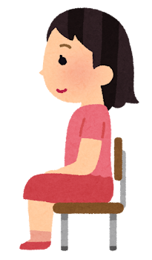

まずは… 食べる 姿勢 はどうかな？
し せい
た
ひじ・こし・ひざ が
90度になるといいよ
ど
背中は、まっすぐかな？
せ なか
かかとは、ゆかについているかな？
Notes:
まず、食べる姿勢はどうでしょう。
背中は、まっすぐ、背筋ぴんと伸びていますか？
かかとは、きちんと床についていますか？

Slide 3
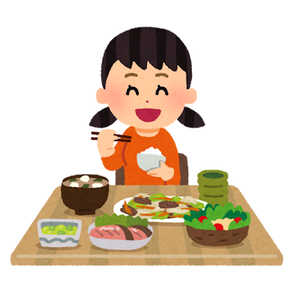
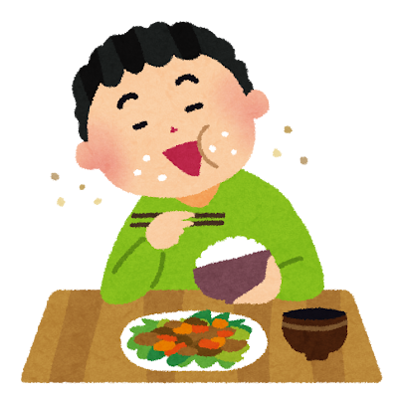
×
ひじをついて食べると、背中が曲がってしまい、
胃ぶくろが変な形になって、消化が悪くなるよ
た
せ なか
ま
い
へん
かたち
しょうか
わる
Notes:
ひじをついて食べている人はいませんか？
ひじをついて食べると、背中が曲がって、胃や腸が窮屈になるので、消化によくありません。

Slide 4
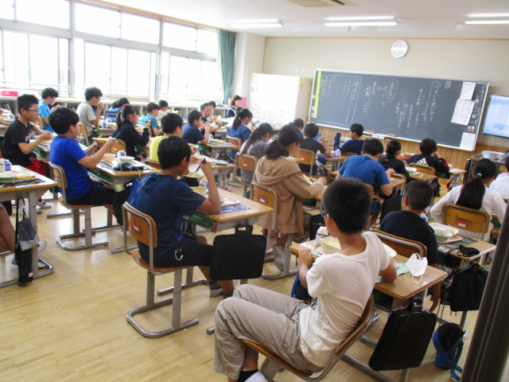
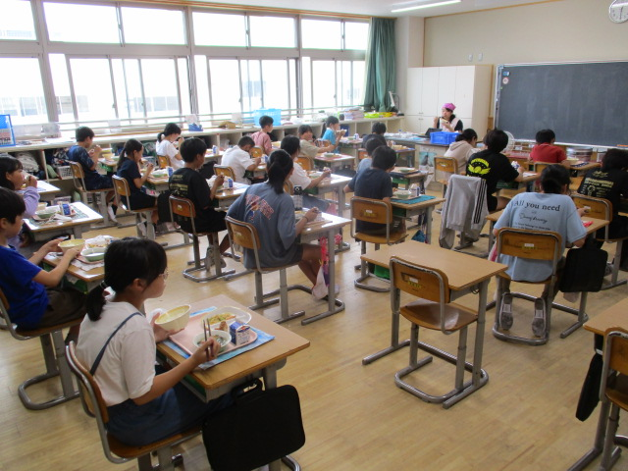
し せい
こんな姿勢になっていませんか？
ひじをついて
食べている
た
ねこ背に
なっている
ぜ
体が横に
なっている
からだ よこ
Notes:
こんな姿勢になっていませんか？
ひじをついて食べていたり、椅子を後ろに反って、体が横になっていたり。。。。背中が丸まって、猫背になっていたり。
まさか、足を組んで食べている人は、いないですよね。

Slide 5
やってみよう！！
Notes:
では、食べながらでいいので、よい姿勢を意識してやってみましょう。

Slide 6
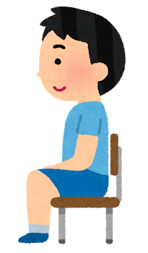
ふか
① いすに深くすわる
Notes:
まず、いすに、深く腰を掛けます。
浅いと、ふらふらして、安定しません。

Slide 7
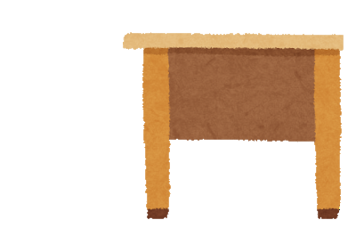
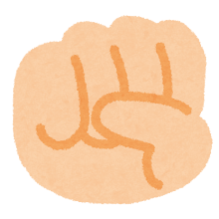
ぶん
② にぎりこぶし １つ分あける
Notes:
次に、机と自分のおなかは、にぎりこぶし一つ分くらいあけます。離れ過ぎても、くっつきすぎてもよくありません。

Slide 8
あし
③足をしっかりゆかにつける
Notes:
ここまで、できましたか？
続いて、足をかかとからつま先まで、しっかり床につけましょう。

Slide 9

④ せすじをぴんとのばす
Notes:
最後に、背筋をピンと伸ばしたら、できあがりです。

Slide 10
★姿勢をよくするための４つのポイント★
し せい
ふか
① いすに深くすわる
ぶん
② にぎりこぶし １つ分あける
あし
③ 足をしっかりゆかにつける
④ せすじをぴんとのばす
Notes:
このような感じです。よい姿勢で食べると、食べている姿もきれいですし、胃や腸も、窮屈になることなく食べられるので、消化にもよいです。
姿勢をよくするための４つのポイントをおさえて、よい姿勢で食べるようにしましょう。

